Slide 1
Министерство науки и высшего образования Российской Федерации ФГБОУ ВО «Кубанский государственный технологический университет»
Курсовой проект на тему:
“Программное обеспечение системы поддержки составления расписания занятий.”
Выполнила: Эллерт Д.А.
Группа 18-К-АС1
Руководитель: доцент, Попова О. Б.

Slide 2
Постановка задачи
Система обеспечивает составление расписания некоторого учебного заведения, внесение в расписание изменений, выдачу полного расписания и дополнительной информации (например, по итоговому расписанию составляется расписание указанной группы на заданный день или неделю). В расписании фиксируются время и место проведения занятия, предмет и преподаватель, проводящий занятие, а также номер группы, для которой это занятие проводится. Расписание не должно содержать коллизий (например, разные занятия не должны пересекаться друг с другом по месту и времени их проведения, один преподаватель не может вести одновременно два разных занятия, в одно и то же время у одной и той же группы не может быть два различных занятия и т. д.)
Цель:
закрепление основ и углубление знаний в области разработки, анализа и управления программными проектами;
изучение приемов разработки проектов программных продуктов с использованием языка моделирования UML, а также диаграмм IDEF0, DFD, EPC, BPMN.
Задачи:
Изучить литературу в области разработки диаграмм;
Сформулировать основные понятия относительно текущей темы;
изучить приемы разработки проектов с использованием языка моделирования UML, а также диаграмм IDEF0, DFD, EPC, BPMN, Ганта;
Реализовать ПО и разработать требования FURPS+

Slide 3
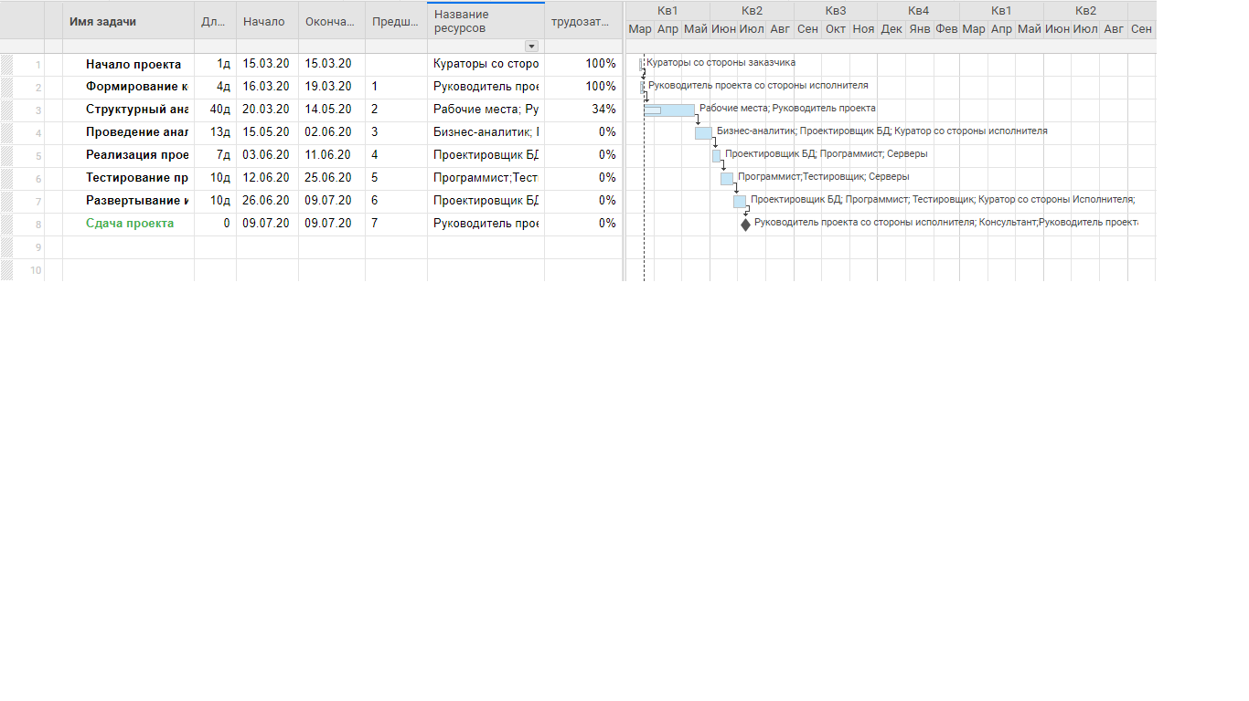
Диаграмма Ганта
План проектирования/разработки системы автоматизации

Slide 4
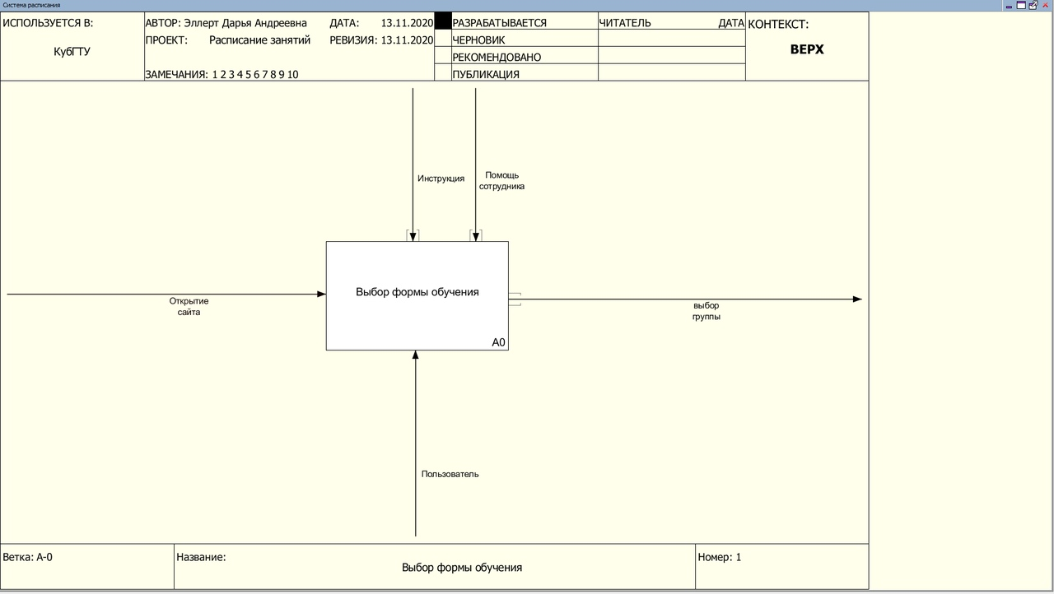
Диаграмма IDEF0 разработки ПО
Основная модель состоит из одного главного блок операции и стрелок вхождения данных/инструментов и вывода результата.
Для каждой функции существует правило сторон:
стрелкой слева обозначены входные данные (информация и объекты).
стрелкой сверху – управление(информация для управления, документация).
стрелкой справа – выходные данные, которые представляют собой результат работы операции.
стрелкой снизу обозначены механизмы, представляющие собой ресурсы, выполняющие работу. Кто (who?).
Основная задача разработки

Slide 5
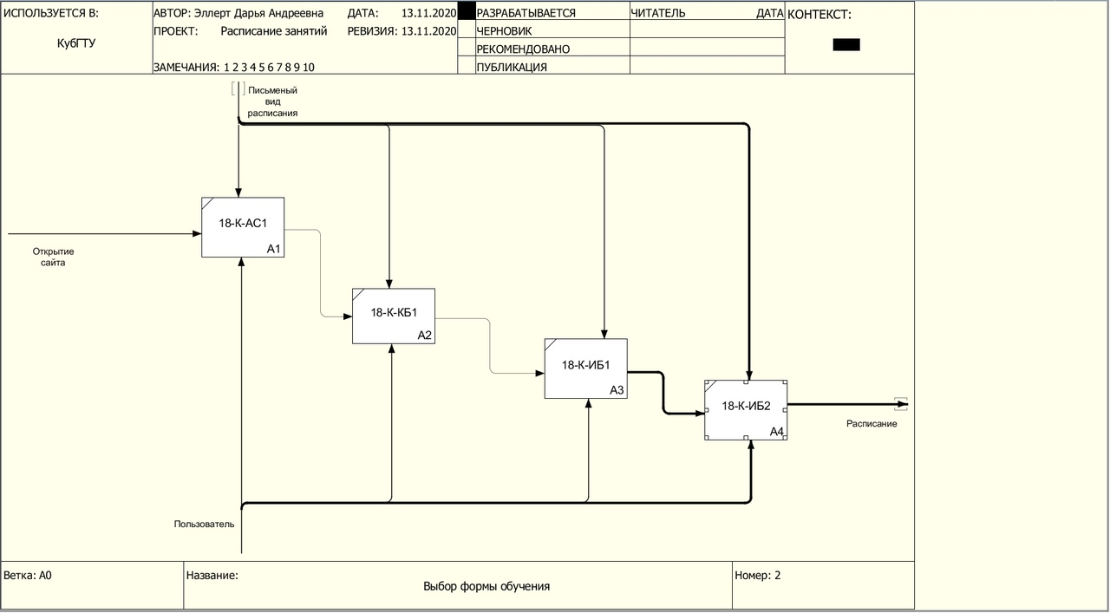
Диаграмма IDEF0 работы ПО
Входными данными, необходимыми для начала работы ПО является запрос кода, вызов, контроль. Управление осуществляется благодаря инструкциям и нормативной документации. Ресурсами, выполняющими поставленную задачу, являются сам работник пункта проката и оборудование, с которого ведется управление программным обеспечением. Результатом выполнения является открытие расписания для учащихся
Первый уровень IDEF0-диаграммы

Slide 6
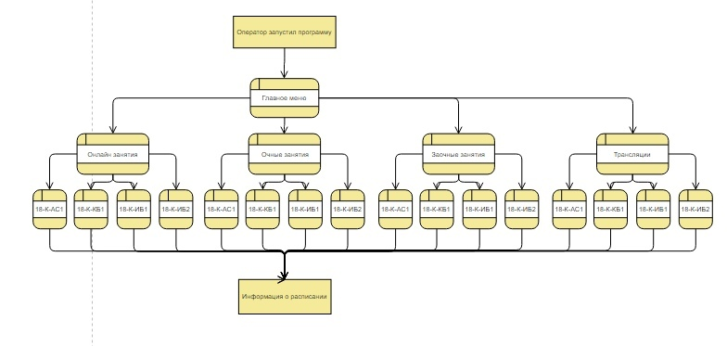
Диаграмма DFD работы ПО
DFD диаграмма является нотацией для моделирования информационных систем с точки зрения хранения, обработки и передачи данных. Диаграмма состоит из стрелок (направленных потоков данных), а также из операций, хранилищ данных и внешних сущностей. В данном случае рассмотрена система работы кодового замка. В самом начале внешняя сущность, оператор, запускает ПО.
DFD-диаграмма

Slide 7
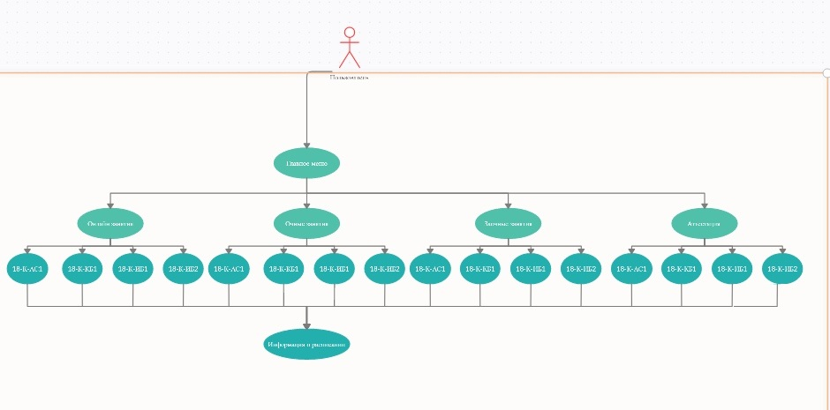
Модели и анализ вариантов использования
Выполняется запуск программы кодового замка, затем есть 3 варианта исхода событий, который ведут к определенным исходом.
UML-диаграмма

Slide 8
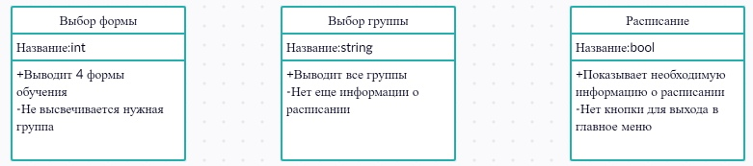
Диаграмма классов
Исходя из вышеизложенных вариантов использования диаграммы, на проектируемой диаграмме классов следует расположить 3 класса: выбор формы, выбор группы, расписание

Slide 9
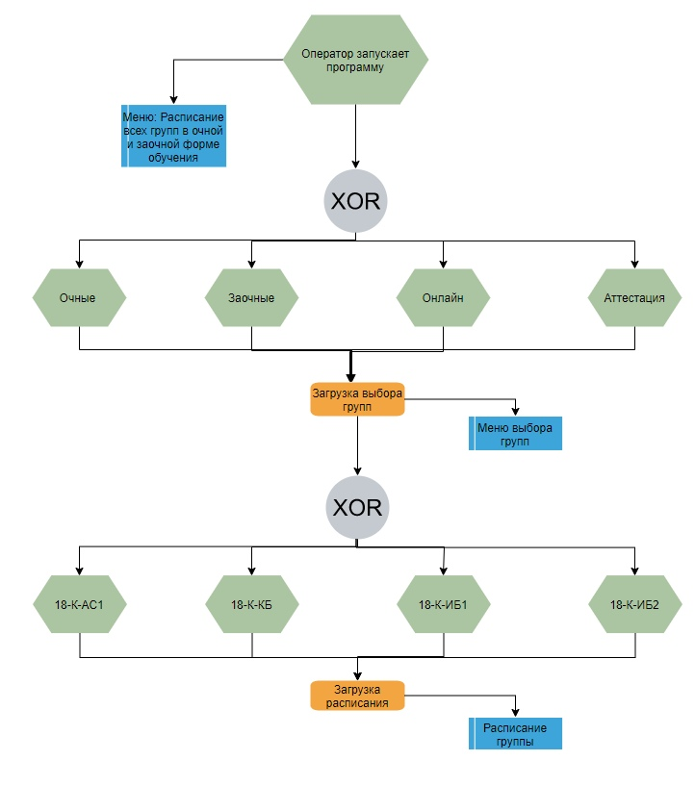
EPC диаграмма
Событийная цепочка процессов (EPC-диаграмма, англ. event-driven process chain) — тип блок-схемы, используемой для бизнес-моделирования. EPC может быть использована для настройки системы планирования ресурсов предприятия (ERP) и для улучшений бизнес-процессов.

Slide 10
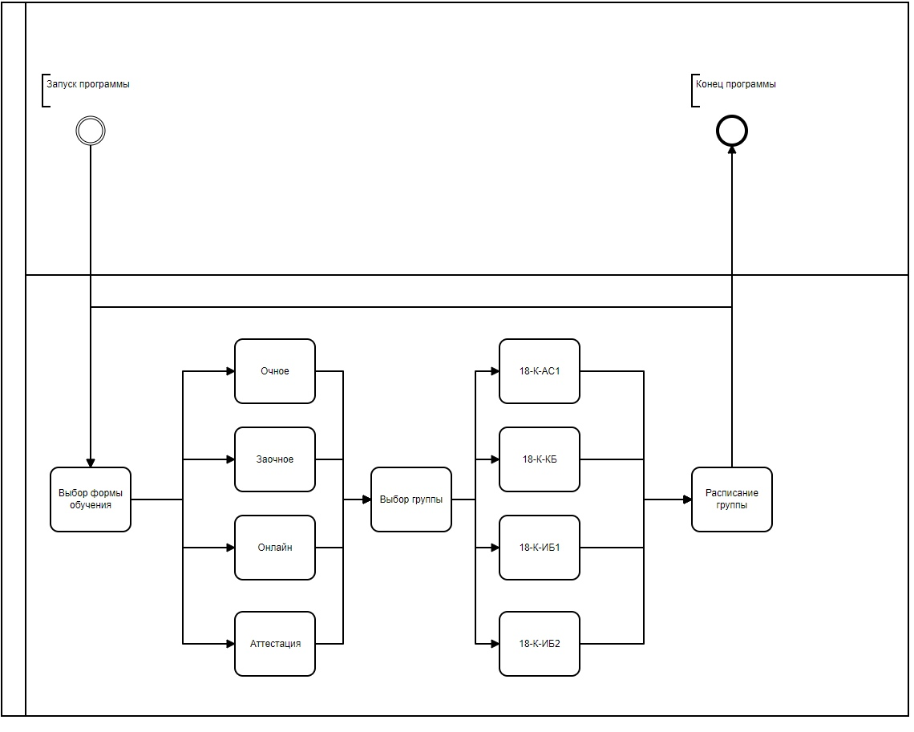
BPMN диаграмма
Язык описания бизнес-процессов опирается на следующие базовые объекты:
Event – Событие;
Activity – Действия;
Gateway – Шлюзы или Развилки;
Flow – Поток.
Date – Данные;
Pool (Пул) - набор.

Slide 11
FURPS+
FURPS — классификация требований к программным системам.
Образована от первых букв слов:
Functionality — Функциональные требования: свойства, возможности, безопасность. Являются основными, по этим требованиям строятся диаграммы вариантов использования (Use case diagram).
Usability — Требования к удобству использования (UX): человеческий фактор, эстетика, последовательность, документация.
Reliability — Требования к надежности: частота возможных сбоев, отказоустойчивость, восстанавливаемость, предсказуемость устойчивости.
Performance — Требования к производительности: время отклика, использование ресурсов, эффективность, мощность, масштабируемость.
Supportability — Требования к поддержке: возможность поддержки, ремонтопригодность, гибкость, модифицируемость, модульность, расширяемость, возможность локализации.

Slide 12
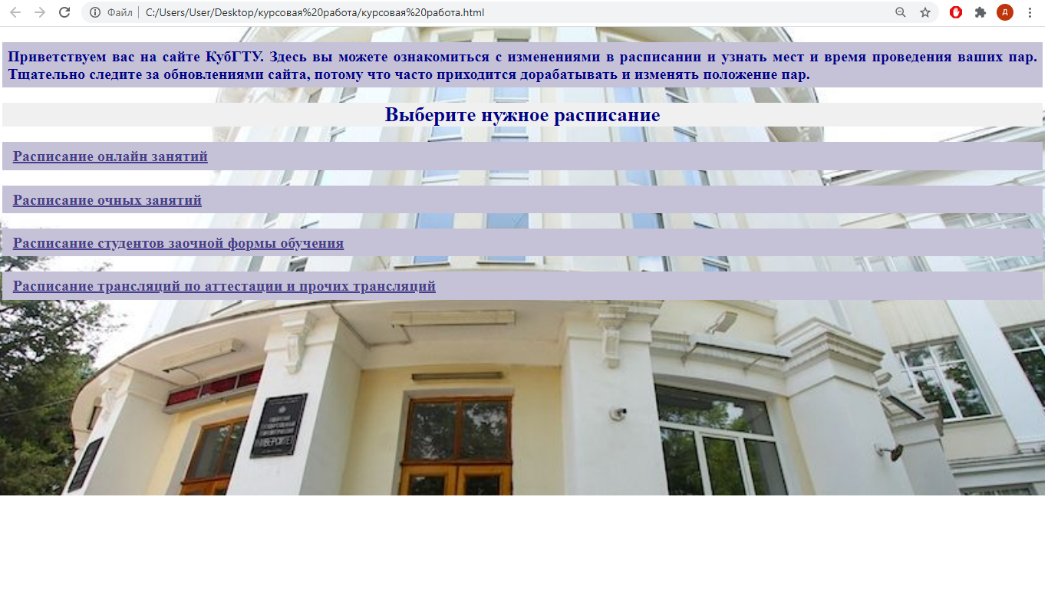
Тестирование
Главное меню. Выбор нужного расписания.

Slide 13
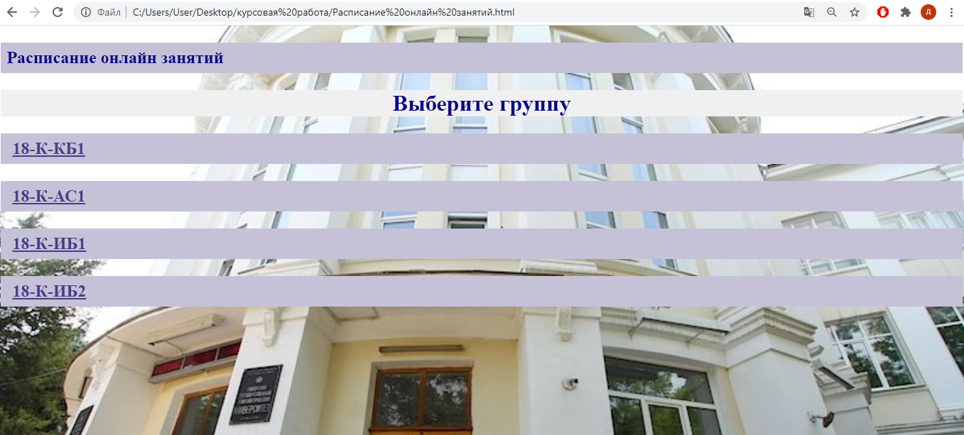
Тестирование
Далее идет выбор нужной группы.

Slide 14
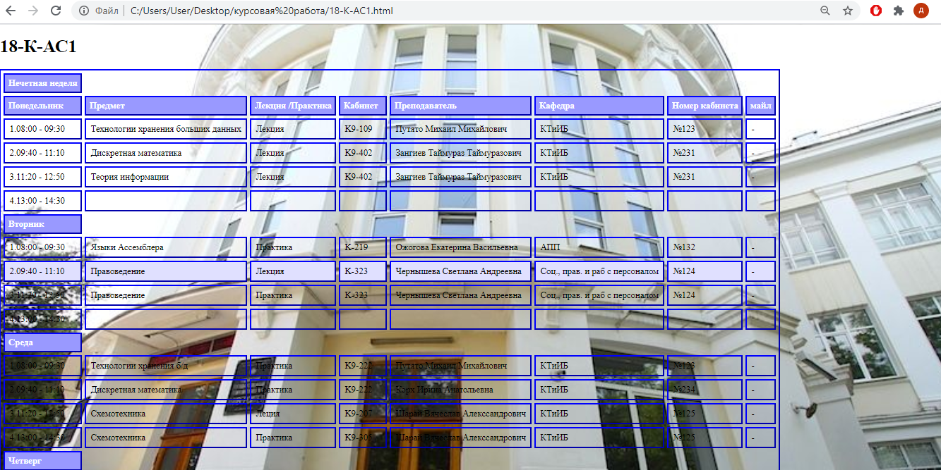
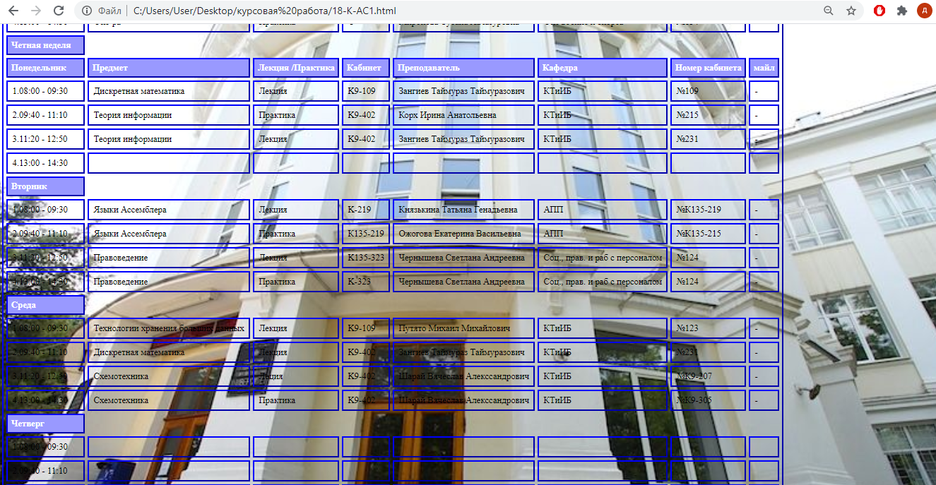
Тестирование
Открывается окно с нужным расписанием

Slide 15
Заключение
В ходе проделанного курсового проекта бала проведена работа с литературой в области создания диаграмм и в области написания программного обеспечения. Были сформулированы основные понятия.
Было создано подробное описание для системы поддержки составления расписания занятий. Были применены: унифицированный язык моделирования UML. Реализованы диаграммы Ганта, IDEF0, DFD, BPMN, EPC. Была описана классификация требований к программным системам FURPS+.
В результате были смоделированы бизнес-процессы. Все это выразилось в ряде моделей, диаграмм, описанных и представленных в отчете.

Slide 16
Спасибо за внимание)
Эллерт Д.А.
Группа:18-К-АС1

